Slide 1
Thứ năm ngày 30 tháng 10 năm 2014
Khoa học
Nước có những tính chất gì?

Slide 2
Thứ năm ngày 30 tháng 10 năm 2014
Khoa học
Nước có những tính chất gì?
Câu hỏi | Kết luận sau thí nghiệm
Nước có màu, có mùi, có vị không?
Nước có hình dạng gì?
Nước chảy như thế nào?
Nước có thấm qua một số vật không?
Nước hòa tan được chất nào và không hòa tan được với chất nào?

Slide 3
Thứ năm ngày 30 tháng 10 năm 2014
Khoa học
Nước có những tính chất gì?
Câu hỏi | Kết luận sau thí nghiệm
Nước có màu, có mùi, có vị không?
Nước có hình dạng gì?
Nước chảy như thế nào?
Nước có thấm qua một số vật không? Nước hòa tan được chất nào và không hòa tan được với chất nào?

Slide 4
Thứ năm ngày 30 tháng 10 năm 2014
Khoa học
Nước có những tính chất gì?
Câu hỏi | Kết luận sau thí nghiệm
Nước có màu, có mùi, có vị không?
- Nước trong suốt, không màu, không mùi, không vị.
Nước có hình dạng gì?
Nước chảy như thế nào?
Nước có thấm qua một số vật không?
Nước hòa tan được chất nào và không hòa tan được với chất nào?

Slide 5
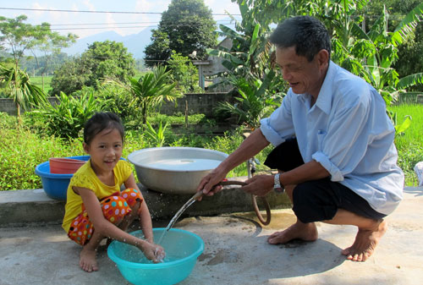
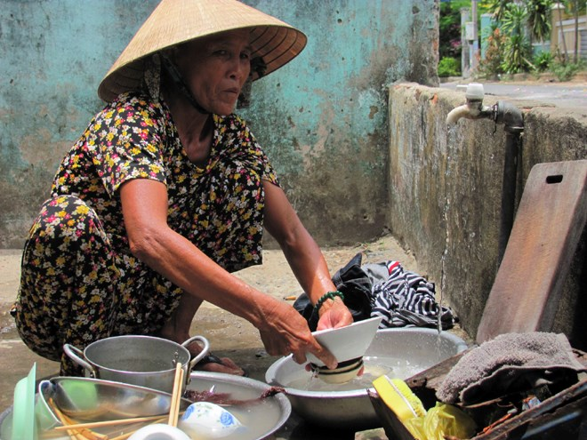
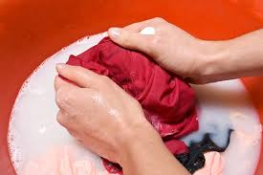
Thứ năm ngày 30 tháng 10 năm 2014
Khoa học
Nước có những tính chất gì?

Slide 6
Thứ năm ngày 30 tháng 10 năm 2014
Khoa học
Nước có những tính chất gì?
Câu hỏi | Kết luận sau thí nghiệm
Nước có màu, có mùi, có vị không? | - Nước trong suốt không màu, không mùi, không vị.
Nước có hình dạng gì?
- Nước không có hình dạng nhất định.
Nước chảy như thế nào?
Nước có thấm qua một số vật không?
Nước hòa tan được chất nào và không hòa tan được với chất nào?

Slide 7
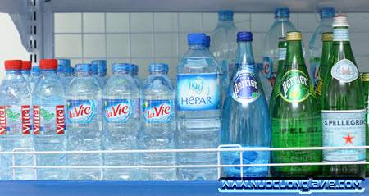
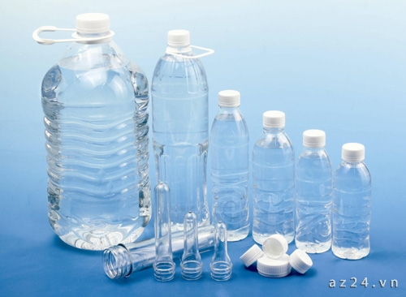
Thứ năm ngày 30 tháng 10 năm 2014
Khoa học
Nước có những tính chất gì?

Slide 8
Thứ năm ngày 30 tháng 10 năm 2014
Khoa học
Nước có những tính chất gì?
Câu hỏi | Kết luận sau thí nghiệm
Nước có màu, có mùi, có vị không? | - Nước trong suốt không màu, không mùi, không vị.
Nước có hình dạng gì? | - Nước không có hình dạng nhất định.
Nước chảy như thế nào?
- Nước chảy từ cao xuống thấp và lan ra mọi phía.
Nước có thấm qua một số vật không?
Nước hòa tan được chất nào và không hòa tan được với chất nào?

Slide 9
Thứ năm ngày 30 tháng 10 năm 2014
Khoa học
Nước có những tính chất gì?
Câu hỏi | Kết luận sau thí nghiệm
Nước có màu, có mùi, có vị không? | - Nước trong suốt không màu, không mùi, không vị.
Nước có hình dạng gì? | - Nước không có hình dạng nhất định.
Nước chảy như thế nào? | - Nước chảy từ cao xuống thấp và lan ra mọi phía.
Nước có thấm qua một số vật không?
- Nước thấm qua một số vật
Nước hòa tan được chất nào và không hòa tan được với chất nào?

Slide 10
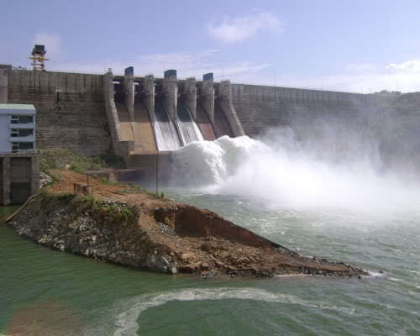
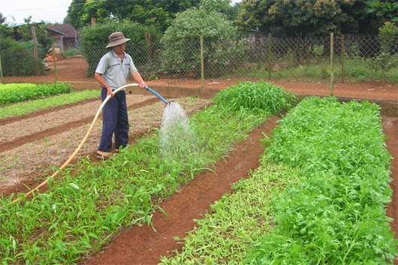
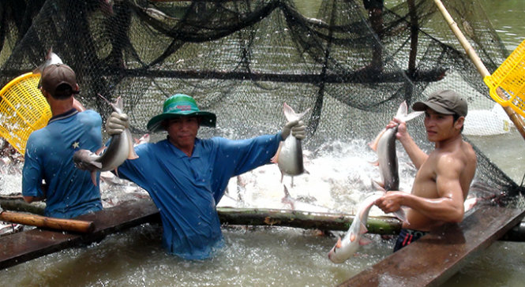
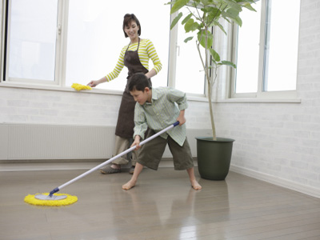
Thứ năm ngày 30 tháng 10 năm 2014
Khoa học
Nước có những tính chất gì?

Slide 11
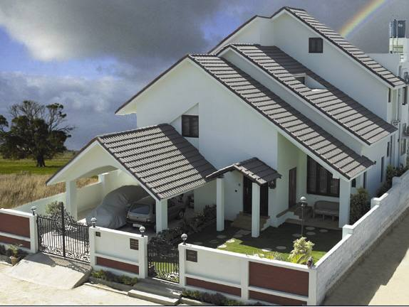
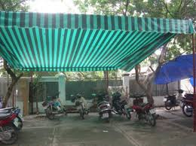
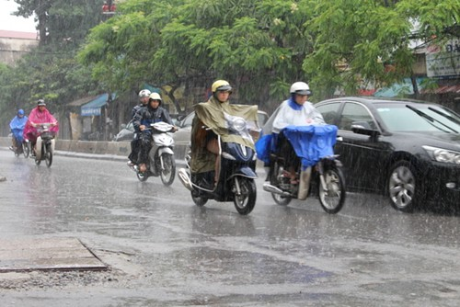
Thứ năm ngày 30 tháng 10 năm 2014
Khoa học
Nước có những tính chất gì?

Slide 12
Thứ năm ngày 30 tháng 10 năm 2014
Khoa học
Nước có những tính chất gì?
Câu hỏi | Kết luận sau thí nghiệm
Nước có màu, có mùi, có vị không? | - Nước trong suốt không màu, không mùi, không vị.
Nước có hình dạng gì? | - Nước không có hình dạng nhất định.
Nước chảy như thế nào? | - Nước chảy từ cao xuống thấp và lan ra mọi phía.
Nước có thấm qua một số vật không? | - Nước thấm qua một số vật.
Nước hòa tan được chất nào và không hòa tan được với chất nào?
- Nước có thể hòa tan một số chất.

Slide 13
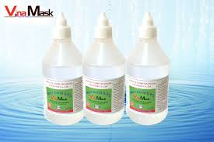
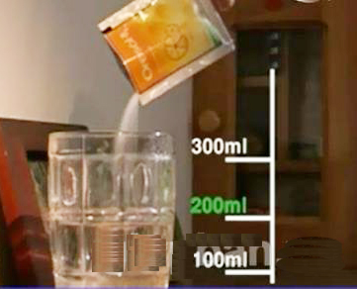
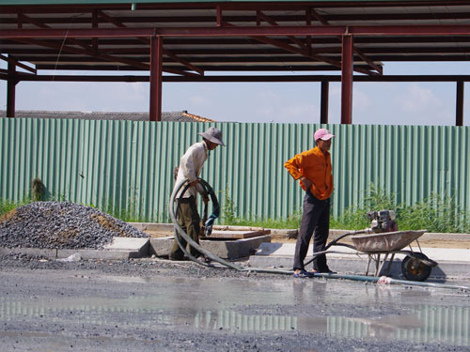
Thứ năm ngày 30 tháng 10 năm 2014
Khoa học
Nước có những tính chất gì?

Slide 14
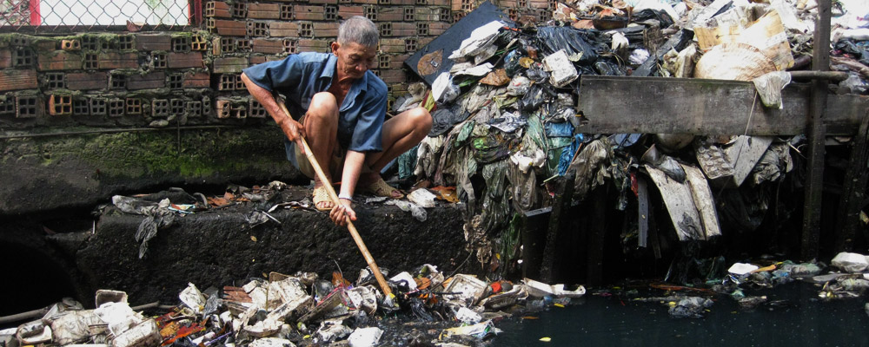
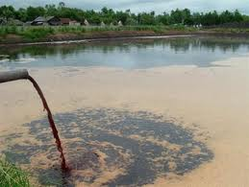
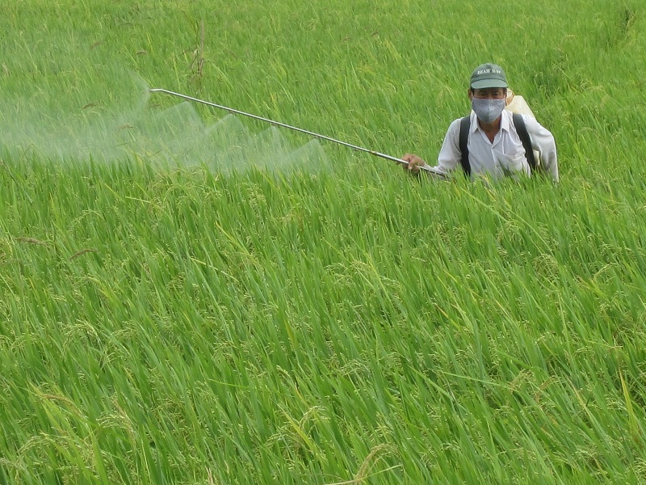
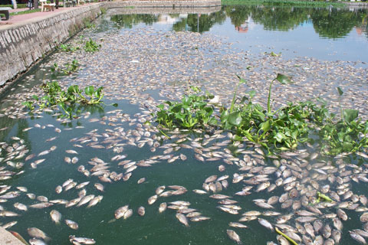
Thứ năm ngày 30 tháng 10 năm 2014
Khoa học
Nước có những tính chất gì?

Slide 15
Thứ năm ngày 30 tháng 10 năm 2014
Khoa học
Nước có những tính chất gì?
Nước là một chất lỏng trong suốt, không màu, không mùi, không vị, không có hình dạng nhất định. Nước chảy từ trên cao xuống thấp, lan ra khắp mọi phía, thấm qua một số vật và hòa tan được một số chất.

